Slide 1
INTERDISCIPLINARNI PROJEKT
HRVATSKI VELIKANI
Izidor (isidor) Kršnjavi
Jasna Brnetić
Jasmina Sofilić

Slide 2
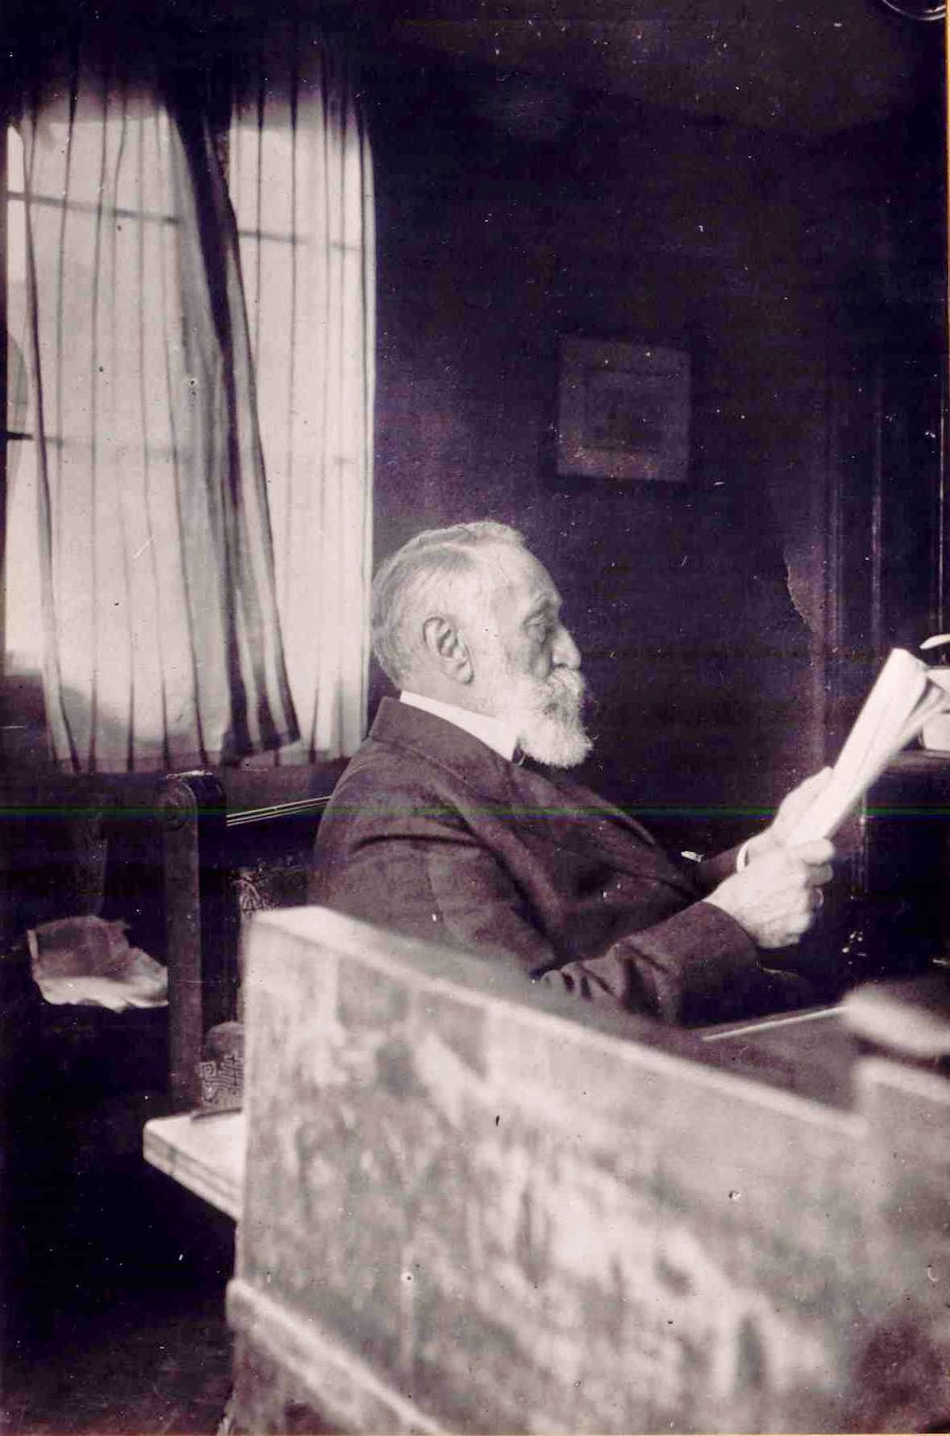

Isidor Kršnjavi
(izvor: MK-UZKB-OGS)

Slide 3
Aktivnosti provedenog projekta uključivale su više nastavnih predmeta.
↓ ↑ ♣ ♦

Slide 4
Priroda i društvo
Učenici su:
spoznali kako povezivati kulturno-
-povijesne spomenike, smještanje u vremenske okvire i događaje u zavičaju sa značajnim osobama
koristeći se različitim izvorima informacija, objasnili promjene i odnose prirodnih i društvenih pojava u vremenu i njihov utjecaj na sadašnjost

Slide 5

Kršnjavi, Isidor (Iso),
hrvatski povjesničar umjetnosti, slikar, kulturni i javni djelatnik
(Našice, 22. IV. 1845. Zagreb, 3. II. 1927.)
U Beču je studirao povijest umjetnosti i filozofiju (1866.–70.), a slikarstvo na akademijama u Beču i Münchenu; boravio u Italiji (1872.–77.).

Slide 6
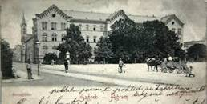
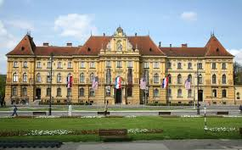
Bio je prvi profesor povijesti umjetnosti na Sveučilištu u Zagrebu (1877.–1918.).
Potaknuo je osnivanje Društva umjetnosti (1878.), Muzeja za umjetnost i obrt (1880.).

Slide 7
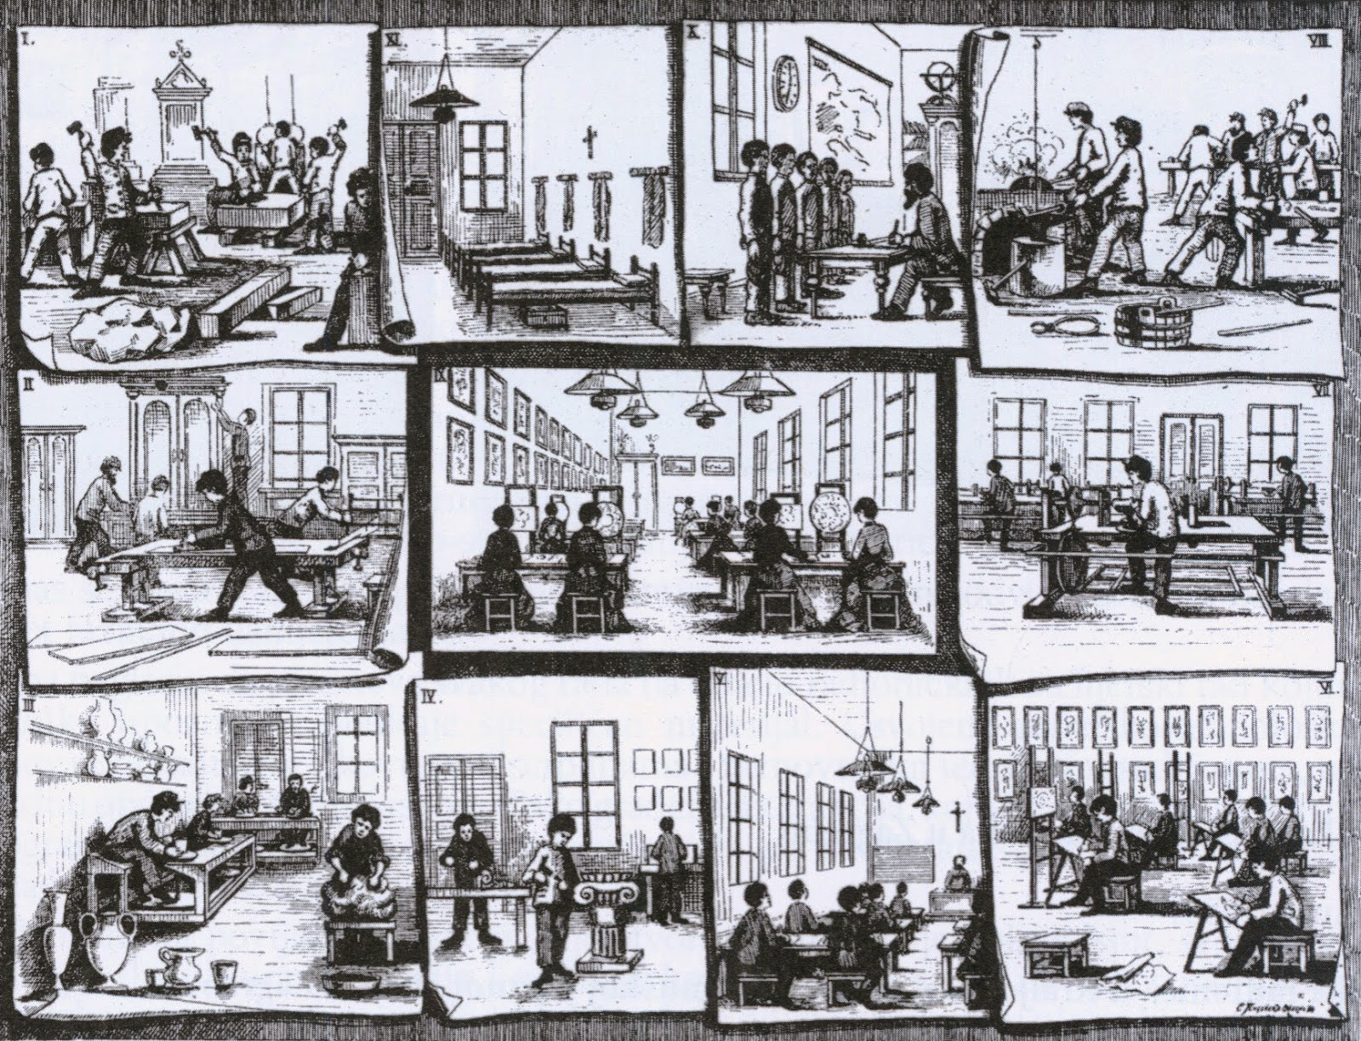
… i Obrtne škole (1882.); zauzimao se za obnovu kućne radinosti i narodnog obrta.

Slide 8

Licitari
Što su licitari?
Licitari su šareni ukrašeni kolači od slatkoga tijesta koji su najčešće izrađeni u obliku srca, potkove, vjenčića i konjića.
Obojani su crvenom bojom te ukrašeni žarkim bojama.
U XVIII. i XIX. stoljeću ljudi-licitari su u Zagrebu bili ugledni obrtnici, a njihovi proizvodi vrlo cijenjeni.

Slide 9
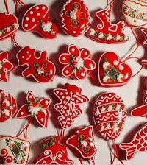
Što su licitari?
Licitari su tradicijski proizvod sjeverne Hrvatske te posebno Hrvatskog zagorja te su kao takvi upisani i u zaštićenu listu UNESCO-ve svjetske baštine.

Slide 10
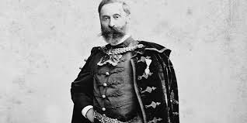
U tom, relativno kratkom razdoblju Iso Kršnjavi je u potpunosti reformirao i modernizirao društveno-
-kulturni život u Hrvatskoj, odredivši mu osnovne smjernice razvoja tijekom 20. stoljeća

Slide 11
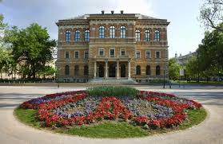
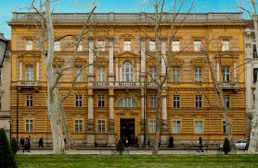
Bio je prvi ravnatelj Strossmayerove galerije starih majstora i urednik prvoga kataloga.
Reorganizirao je Arheološki muzej.

Slide 12
Godine 1887. do 1891. studirao je pravo u Beču.
Kao predstojnik Odjela za bogoštovlje i nastavu proveo je veći broj reformi u srednjoškolskoj i visokoškolskoj nastavi; za njegove je uprave izgrađen i obnovljen velik broj školskih ustanova i crkava.
(gimnazije u Zagrebu i Sušaku, Glazbeni zavod i dovršenje zgrade Hrvatskoga narodnog kazališta u Zagrebu)

Slide 13
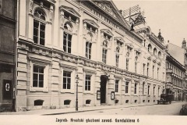
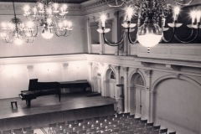
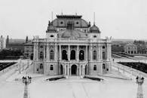
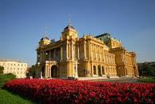
GLAZBENI ZAVOD
HRVATSKO NARODNO KAZALIŠTE

Slide 14
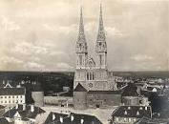
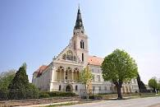
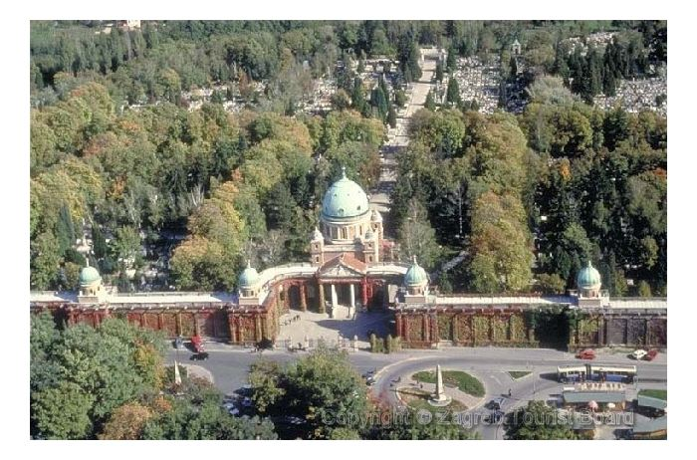
Obnavljao je kulturno-
-umjetničke spomenike
(obnova zagrebačke katedrale,
Grkokatoličke crkve u Križevcima).
Zauzimao se zajedno s Bolléom za čistoću stila prema restauratorskim načelima
E. Viollet-le-Duca.

Slide 15
Zagrebački potres 9. studenoga 1880.
Obnova grada tijekom 80-ih i utjecaj te prirodne katastrofe na povijest hrvatske arhitekture kasnog 19. stoljeća još uvijek nisu podrobno obrađeni u domaćoj znanstvenoj i stručnoj literaturi.
Osobito važnu ulogu u obnovi Zagreba i okoline odigrao je arhitekt Herman Bollé, kojemu su upravo ti radovi bili svojevrsna odskočna daska i sredstvo materijalne i profesionalne afirmacije u hrvatskoj sredini.

Slide 16
Postao je glavnim arhitektom Kaptolskoga građevnog odbora koji je nadzirao obnovu, pregledavao i odobravao svaki projekt i troškovnik, a u kojemu su bili kanonici Franjo Gašparić (glavni nadzornik restauracije katedrale i izgradnje biskupskoga sjemeništa), Franjo Rački i Konrad Šnap.
Taj mu je položaj nesumnjivo osigurao Kršnjavi preko Račkoga, koji će niz godina biti najvažniji Bolléov zagovornik i suradnik unutar institucija Stolnoga kaptola.

Slide 17
U dekoriranju zidova palače Bogoštovlja i nastave (Opatička 10 u Zagrebu), koje su s udjelom Obrtne škole i H. Bolléa izveli V. Bukovac, M. C. Medović, O. Iveković, I. Tišov,F. Kovačević, R. Frangeš-Mihanović, želio je istaknuti kršćanske, klasične i humanističke temelje hrvatske kulture.

Slide 18
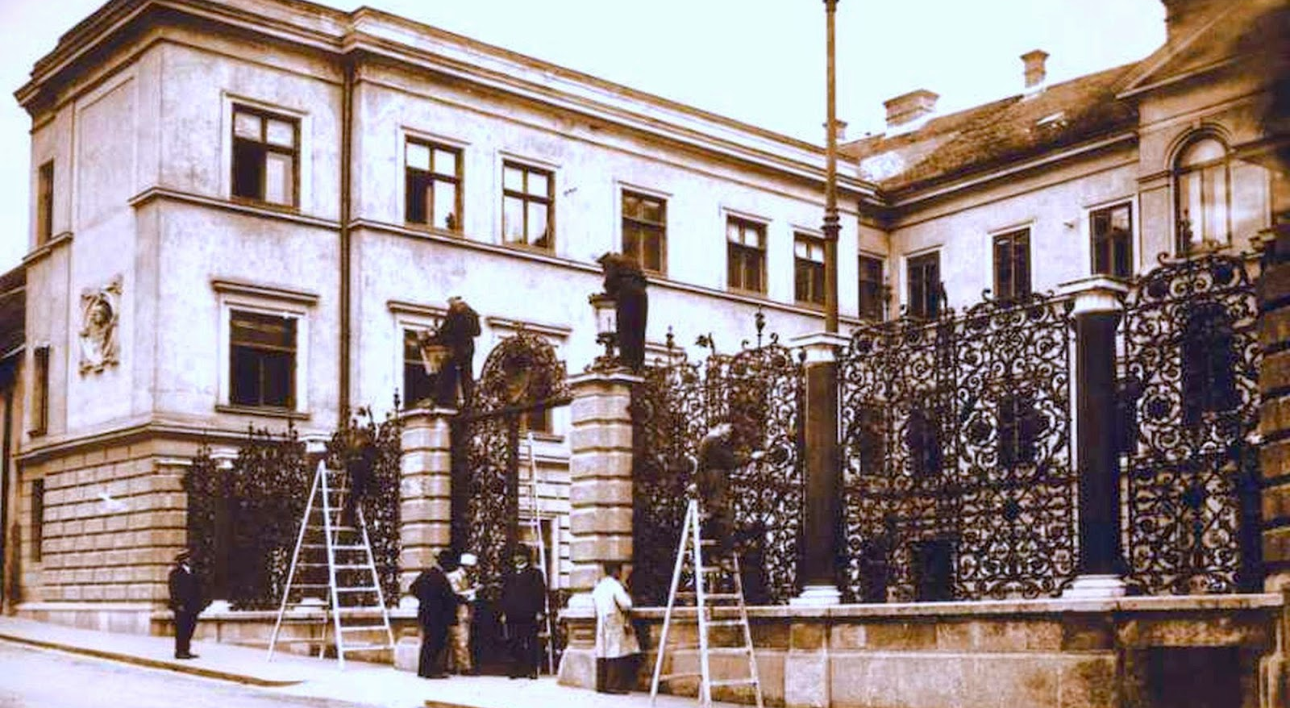
Nekadašnja palača Vladina odjela za bogoštovlje i nastavu (danas Hrvatski institut za povijest) u Opatičkoj ulici 10 na fotografiji iz 1926.

Slide 19
Izgradio je veći broj umjetničkih atelijera i omogućio mnogobrojnim umjetnicima stipendije, što je dovelo do raskola u Društvu umjetnosti i 1897. do službenoga početka hrvatske moderne.
U njegovu se slikarskome opusu (mrtva priroda i krajolici te skice prema starim majstorima) očituje utjecaj münchenske slikarske škole.

Slide 20
Kao povjesničar umjetnosti predstavio se djelima
Dvije radnje o umjetnosti (1876.) i Giambattista Tiepolo (1876.), a formalne i estetičke probleme graditeljstva obradio je u djelu Oblici graditeljstva u starom vijeku i glavna načela građevne ljepote (1883.).
Preveo je Danteovu Božanstvenu komediju.
Uz mnogobrojne radove, članke i oglede, događaje iz umjetničkoga života objavio je u memoarskom prikazu Pogled na razvoj hrvatske umjetnosti u moje doba (1905.), a njegovi Zapisci (I–II) objavljeni su 1986.

Slide 21
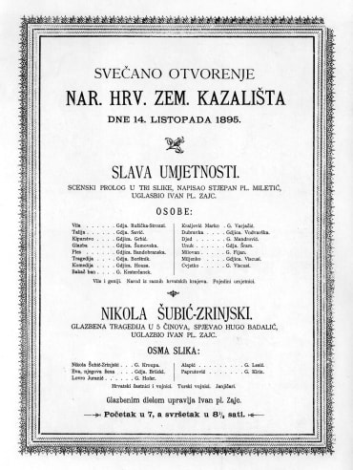
Novo kazalište svečano je otvoreno 14. listopada 1895., kad je u četrnaest sati car Franjo Josip I. na stupiću balkona, pred brojnim Zagrepčanima i gostima iz svih hrvatskih krajeva, simbolično izveo zadnji udarac srebrnim čekićem što ga je za tu prigodu izradio kipar Robert Frangeš Mihanović.
Prva svečana predstava, također u nazočnosti cara i brojnih uzvanika, u novoj je zgradi održana istoga dana u devetnaest sati, naslovljena Slava umjetnosti, bila je alegorijski scenski prolog u tri slike Stjepana Miletića uz glazbu Ivana pl. Zajca, u čemu su nastupali prvaci Drame Opere i Baleta, a izvedena je i osma slika Zajčeve opere Nikola Šubić Zrinjski.

Slide 22
LIKOVNA KULTURA
Učenici su povezivali vizualni i likovni te tematski sadržaj umjetničkog djela s iskustvom iz svakodnevnog života te društvenim kontekstom; opisivali su djela kulturne baštine iz različitih krajeva i kultura.
Učenici su povezivali umjetničko djelo s iskustvima iz svakodnevnog života te društvenim kontekstom.

Slide 23
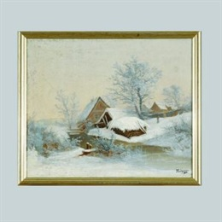
Isidor Kršnjavi
Slikarstvom se bavio 1865.–77. i 1918.–26. Pod utjecajem Conrada von Hötzendorfa naslikao je romantičarski Zimski pejzaž (1865., ulje, MG) te razvio sklonost prema crtežu, grafici i malenu formatu uljne slike.

Slide 24
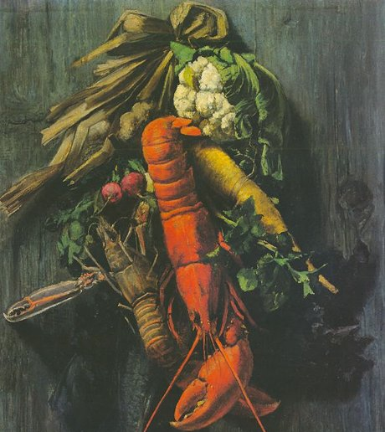
Slikao je na tragu realizma münchenske Akademije i posredno W. Leibla, uglavnom u ulju, mrtve prirode i portrete te krajolike, životinje, figuralne kompozicije, kostimirane modele, inačice znanstvenika, s izrazitim osjećajem za ritam i boju.
Antologijska su mu djela koloristički oblikovane Mrtva priroda s rakom (oko 1874, Umjetnička galerija BiH, Sarajevo) i Studija ženske glave (1873–74, MG).

Slide 25
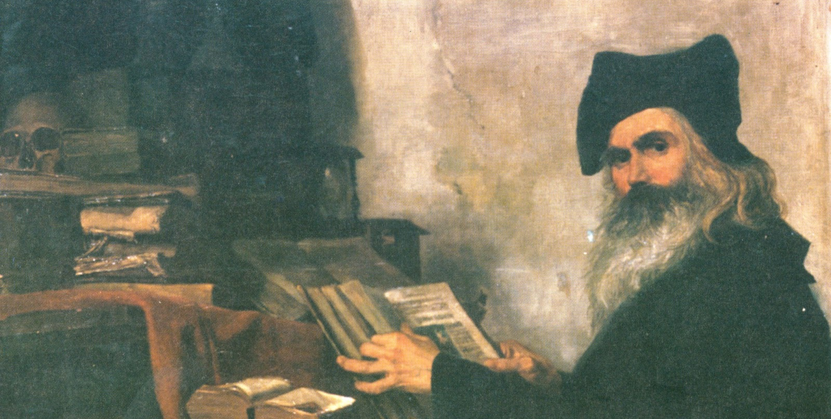
Autoportret I. Kršnjavija kao sv. Jeronima. Ranije atribucije sliku su naslovljavale Faust (vlasništvo MUO)

Slide 26
Na satima likovne kulture motive (HNK, MUO, Glazbeni zavod…) smo povezali s tematskom cjelinom BAŠTINA I DRUŠTVENO OKRUŽENJE: učenik istražuje posljedice različitih prirodnih i društvenih čimbenika na djela kulturne baštine i tradicijskog oblikovanja te odnos ljudi prema očuvanju baštine (istražuje načela oblikovanja i njihovu povezanost s načinom života).
Ishod A.4.1. i A.4.2.

Slide 27
Nastavna područja i likovni materijali i tehnike:
ploha; kompozicija; grafika; (kartonski tisak)
točka i crta; crte prema značenju; crtanje; (tuš ili flomaster)
boja, kompozicija i nijanse boje; slikanje i crtanje; (crni flomaster i akvarel)

Slide 28
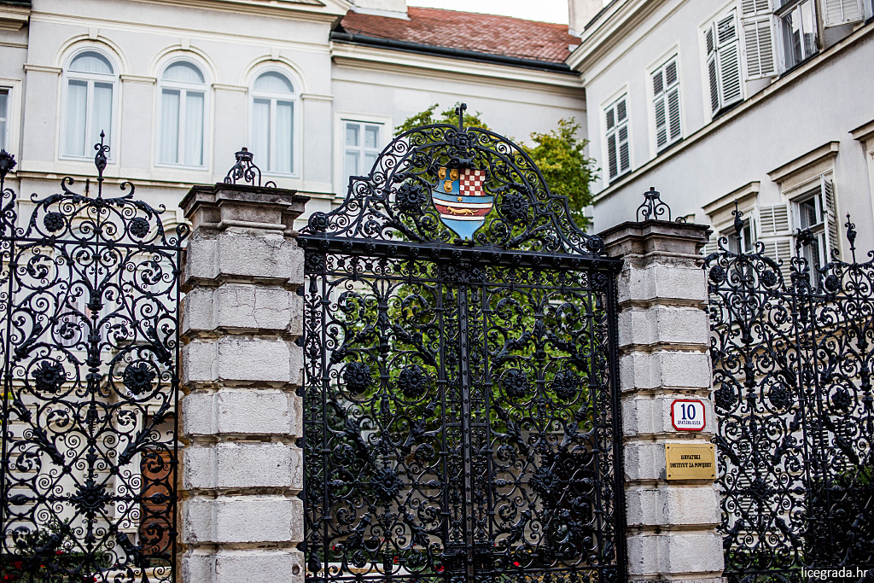
Prijedlog učiteljima – učenici mogu crtati i dijelove građevina (ORNAMENT, NARODNI UKRAS, SIMETRIJA).
HRVATSKI INSTITUT ZA POVIJEST- željezna ograda u renesansnom stilu iskovana u zagrebačkoj Obrtnoj školi, koja sadržava grb Trojedne Kraljevine Hrvatske, Slavonije i Dalmacije.

Slide 29
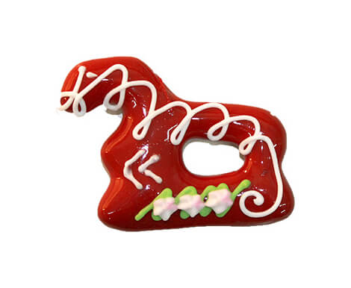
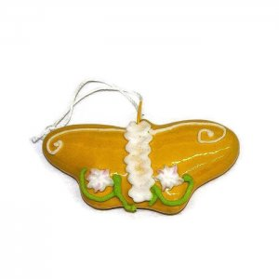
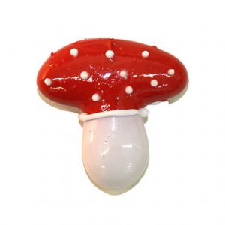
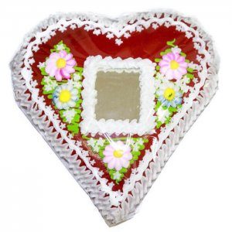
Prijedlog učiteljima – izrada licitara
Licitare možete izraditi u suradnji s Etnografskim muzejom ili u suradnji s medičarima iz Marije Bistrice.
Veliko zadovoljstvo može pružiti i pokušaj izrade vlastitih licitara. Izrada pruža beskonačne mogućnosti za iskazivanje kreativnosti i osobnosti.

Slide 30
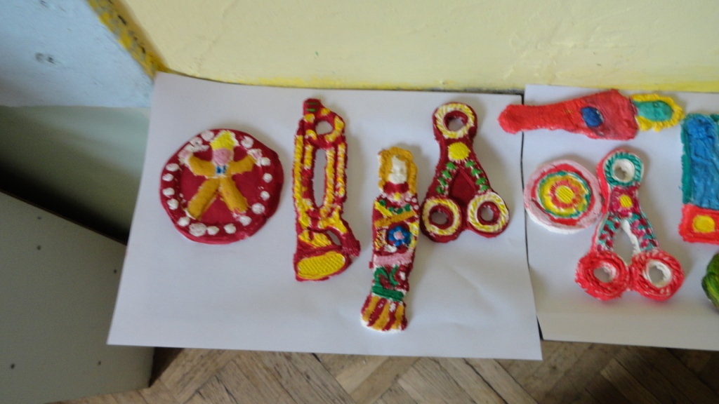
Suradnja učenika OŠ Matka Laginje, Zagreb s Etnografskim muzejom

Slide 31
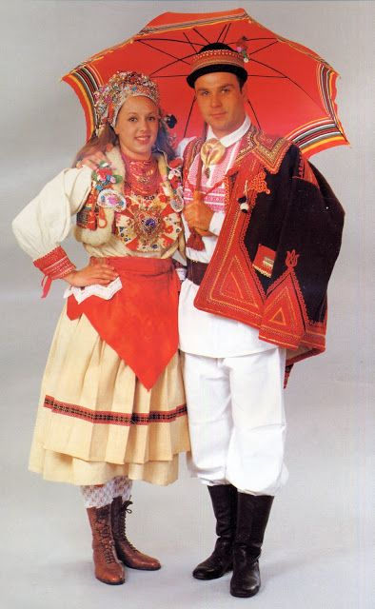
Šestinska nošnja
motiv šestinske nošnje
prikazali smo u nastavnom
području slikanja i crtanja
(boja; kompozicija i nijanse
boje)
likovnim materijalima i
tehnikama (flomaster i
tempera)

Slide 32


Šestinski kišobran
Knjiga Šestinski kišobran ( N. Iveljić) bio nam je motiv za sat likovne kulture, gdje smo likovnim materijalom i tehnikom kaširanja izradili kišobran.
U tehnici tempera prikazali smo zadani motiv šestinskog kišobrana (nastavno područje slikanje; boja; kompozicija nijanse boje )

Slide 33
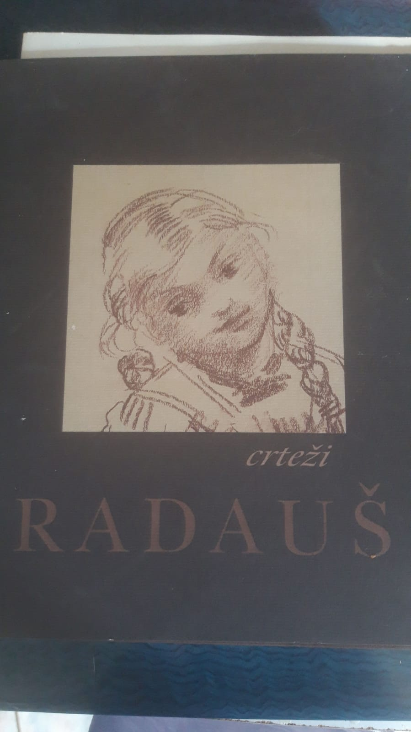
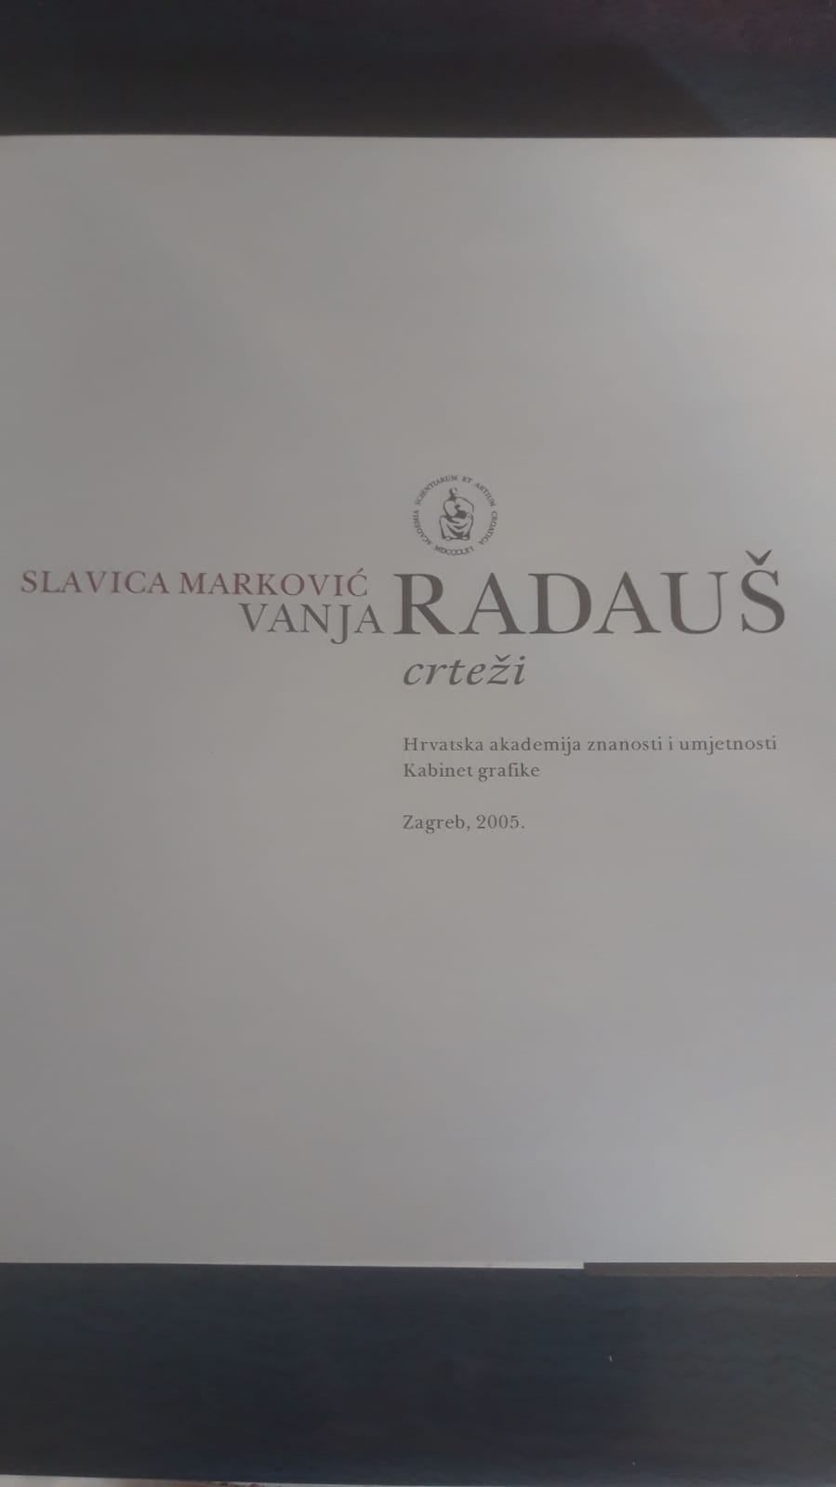
Vanja Radauš

Slide 34
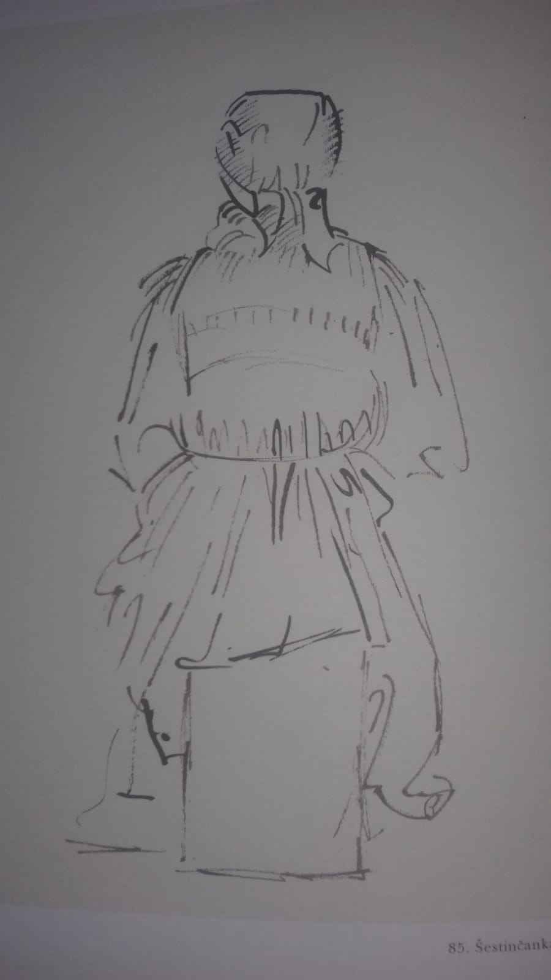
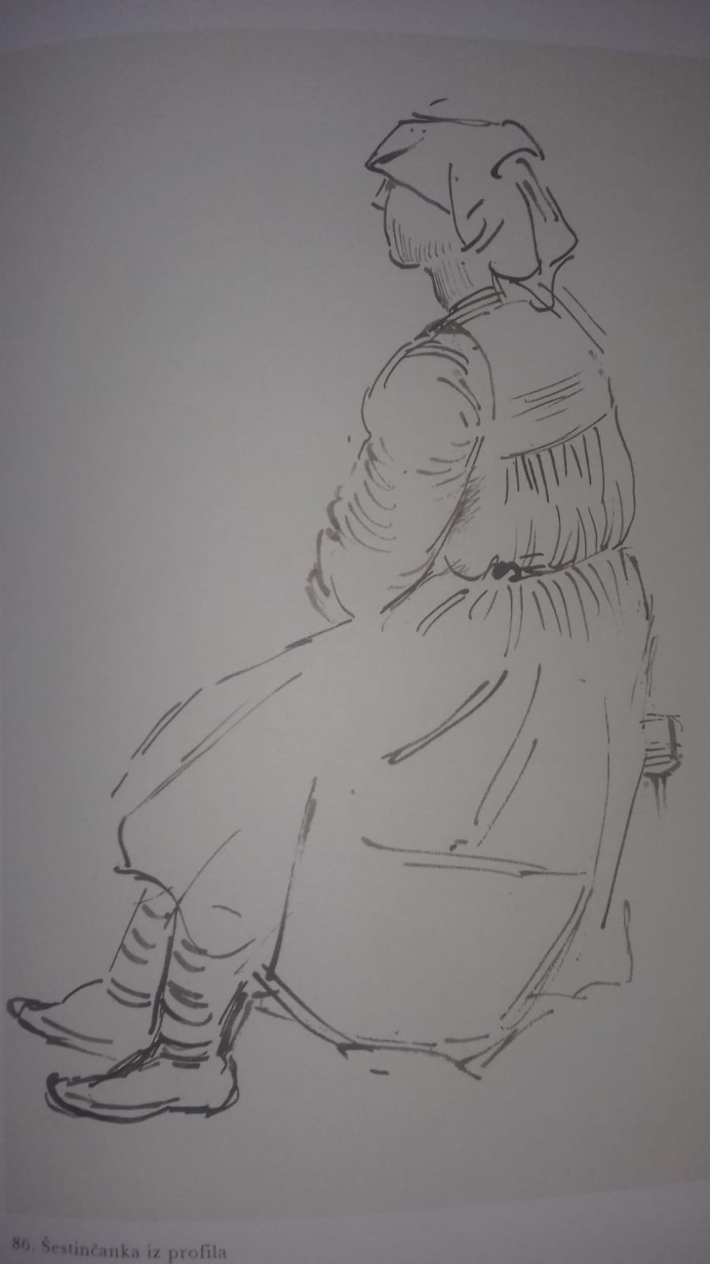
REPRODUKCIJE RADOVA
Šestinčanaka s leđa
Šestinčanka iz profila

Slide 35
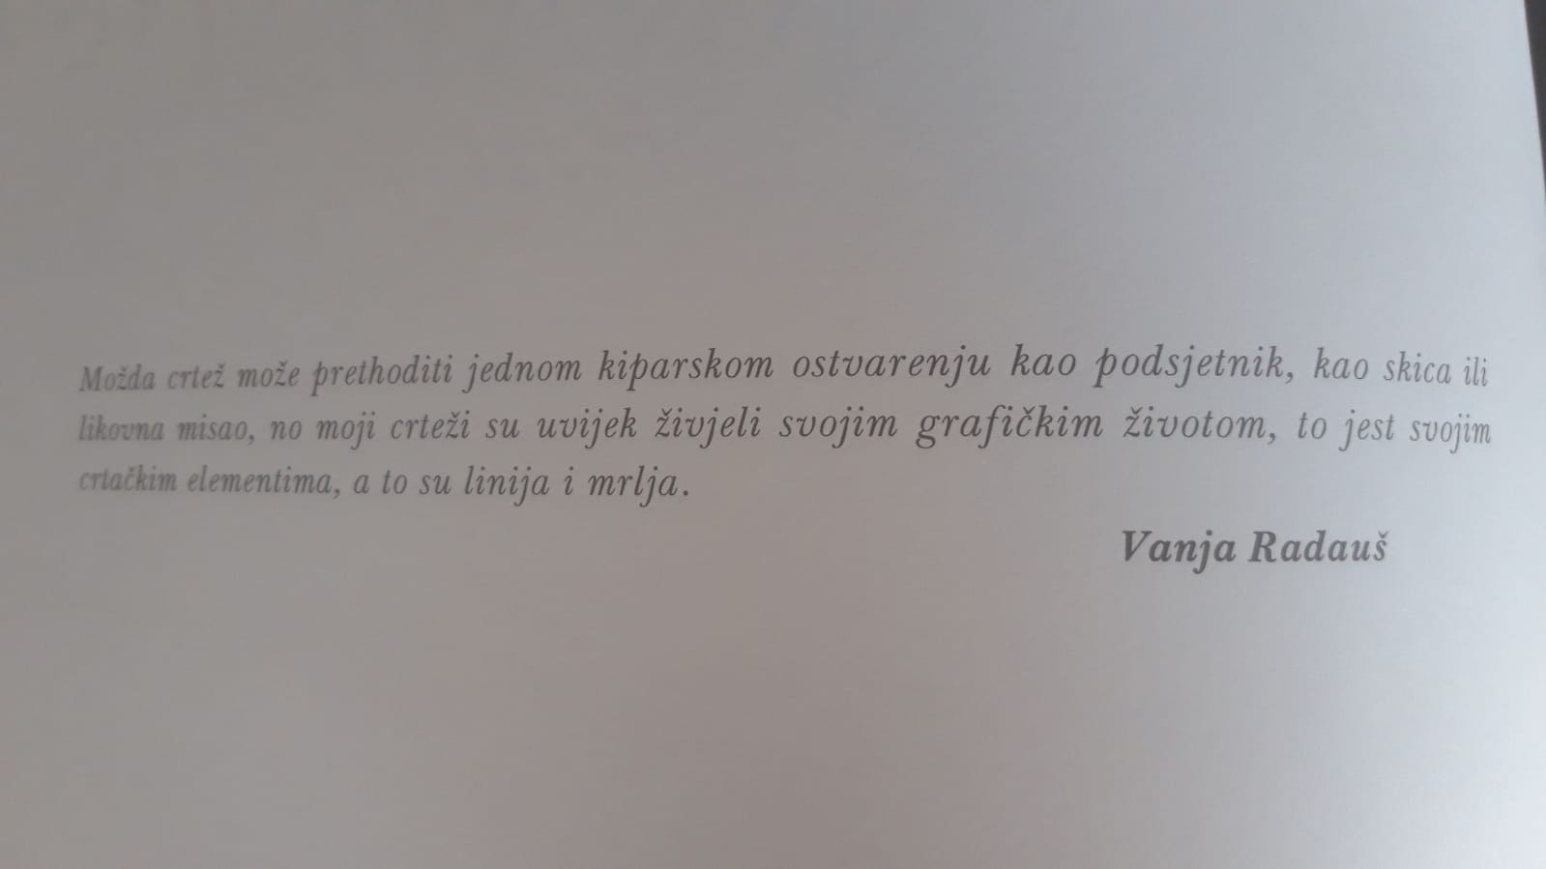
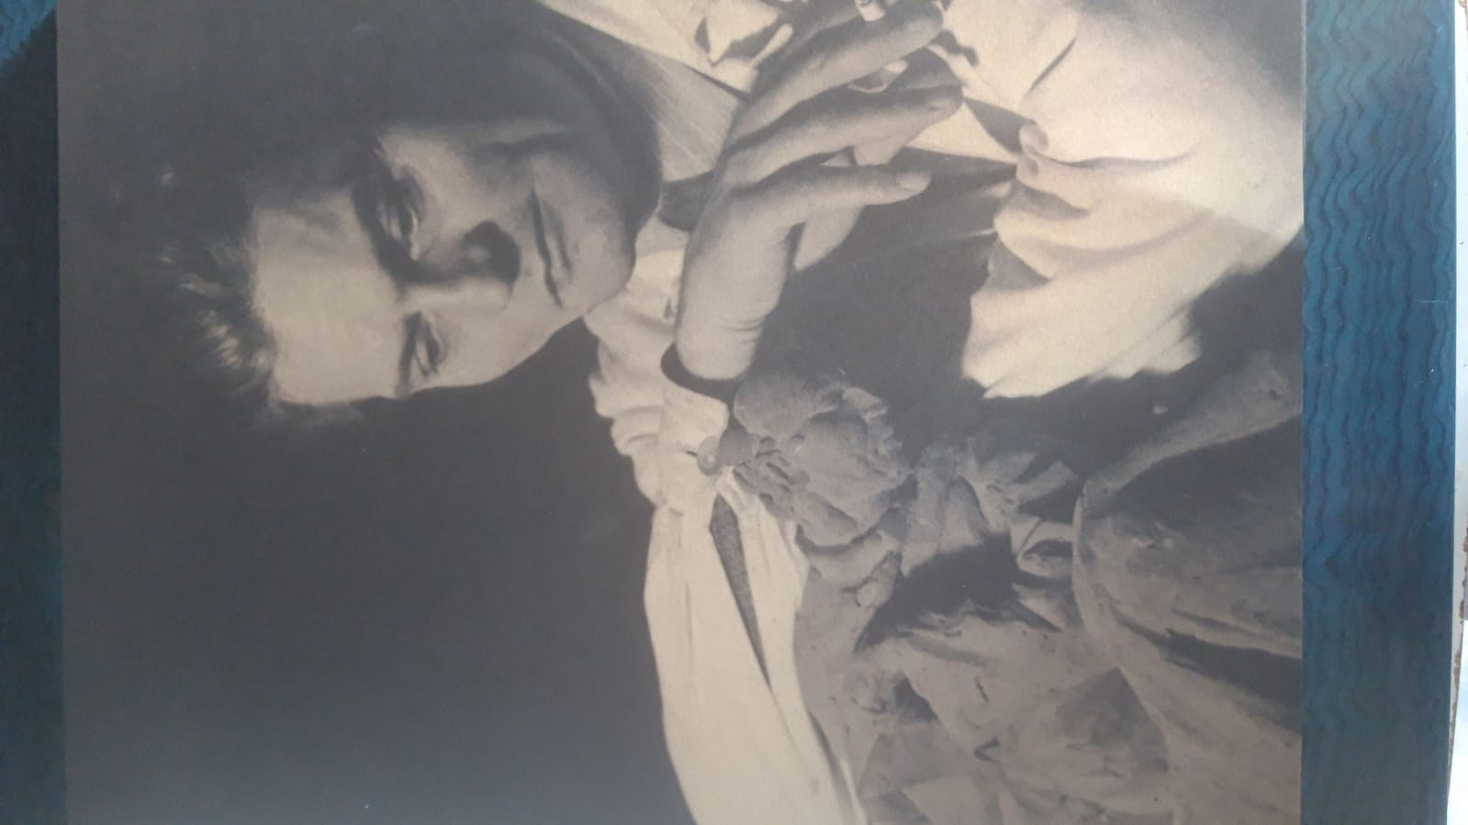

Slide 36
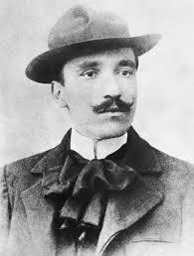
A. G. Matoš
Gnijezdo bez sokola
Mom ocu
Za orlom, strofo! Tu je odžak Zrinjskih,
U gradu tom je vilovo Lisinski,
U gradu tom je susto Vraz i Gaj.
Dijeten klasnih pokraj ovih uzah
Bje krv Ilirah, Mate Gupca suza:
Ta žuhka suza, slatka kao kaj.

Slide 37
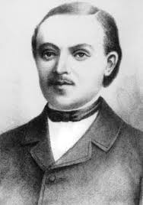
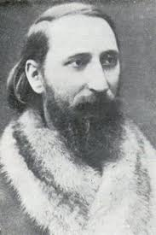

GLAZBENA KULUTRA
Ovi Matoševi stihovi probudili su u nama sjećanje na Vatroslava Lisinskoga i Ivana pl. Zajca.
Na satima glazbene kulture učenici su slušali kompoziciju skladatelja Vatroslava Lisinskog, ariju Alberta iz opere Ljubav i zloba, Zbor Hrvatica iz opere Porin i U boj, u boj iz opere Nikola Šubić Zrinski, skladatelja Ivana pl. Zajca.
https://www.youtube.com/watch?v=aXlUJGCYxko
https://www.youtube.com/watch?v=zL4EWeTH6g0
https://www.youtube.com/watch?v=NViBxp1W__w

Slide 38
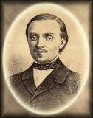
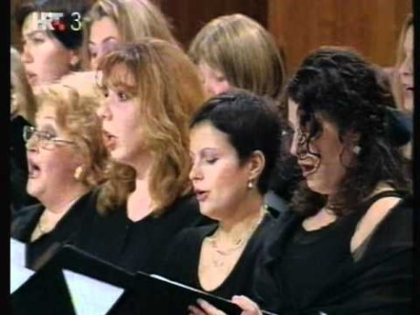
Lisinski, Vatroslav, hrvatski skladatelj
(Zagreb, 8. VII. 1819. – Zagreb, 31. V. 1854.). Po ocu Slovenac, a po majci Hrvat, pod utjecajem iliraca oko 1840. promijenio ime Ignatius Fuchs u Vatroslav Lisinski. Školovao se u Zagrebu, gdje je 1840. završio dvogodišnji filozofski studij, a 1842. i dvogodišnju pravničku akademiju.

Slide 39
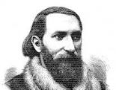
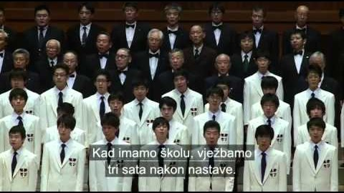
Zajc, Ivan, ml. (Zaytz, Zajitz, Giovanni von)
Hrvatski skladatelj, dirigent i pedagog (Rijeka, 3. VIII. 1832. -Zagreb, 16. XII. 1914.).
Najznačajniji glazbenik u Hrvatskoj u posljednoj trećini XIX. stoljeća.
Rođen i odrastao u glazbeničkoj obitelji (sin Ivana Zajca st.), gdje je dobio prvu glazbenu naobrazbu.
Iako mu je bila namijenjena pravnička karijera, potpuno se posvetio glazbi.
Nakon završenoga glazbenog obrazovanja na gradskoj glazbenoj školi u Rijeci, briljantno je položio prijamni ispit i započeo studij kompozicije na Konzervatoriju u Milanu (1850. – 1855.).

Slide 40
HRVATSKI JEZIK
Učenici su objašnjavali razliku između zavičajnoga govora i hrvatskoga standardnog jezika.
Izražavali su se zavičajnim govorom i prepoznavali razliku između zavičajnoga govora i hrvatskoga standardnoga jezika te spoznavali važnost učenja hrvatskoga standardnog jezika i pozitivnoga odnosa prema mjesnom govoru.

Slide 41
…te ja kao Hrvat brat sam sviju ljudi i kud god idem sa mnom je
Hrvatska.
Na satu Hrvatskoga jezika interpretirale smo pjesme Vanje Radauša (Ova je zemlja Hrvatska) i Drage Ivaniševića (Hrvatska) te smo dramatizirale tekst Nade Iveljić (Šestinski kišobran).

Slide 42
Popis literature:
http://kgalovic.blogspot.com/2015/03/izidor-krsnjavi-i-prva-hrvatska-moderna.html
Leksikografski+zagreb+miroslav+krleža+izidor+kršnjavi&rlz=1C1PRFE_enHR713HR713&oq=&aqs=chrome.6.69i59l8.117975j0j7&sourceid=c
https://www.enciklopedija.hr/natuknica.aspx?id=34241
Damjanović, Dragan,Filozofski fakultet u Zagrebu, Odsjek za povijest umjetnosti Herman Bollé i obnova građevina zagrebačkog Stolnog kaptola nakon potresa 1880. godine, Izvorni znanstveni rad
https://www.google.com/search?rlz=1C1PRFE_enHR713HR713&source=univ&tbm=isch&q=mrtva+priroda+s+rakom+iso+kr%C5%A1njavi&sa=X&ved=2ahUKEwio2dK1oqrqAhVOcZoKHcAQBSIQsAR6BAgKEAE
https://www.youtube.com/watch?v=aXlUJGCYxko
Marković, Slavica, Vanja Radauš Crteži,Hrvatska akademija znanosti i umjetnosti, Kabinet grafike, Zagreb, 2005.
Brnetić, Jasna, učiteljica, Interdisciplinarni projekt Licitari
Profil Klett IZZI.

Slide 43
Projekt je realiziran u suradnji s kolegicom Martom Ćuže, profesoricom Glazbene kulture, Ijanom Somijem, profesorom Informatike i Zoranom Kakšom, profesorom Likovne kulture.
Jasna Brnetić jasnabrnetic@gmail.com
Jasmina Sofilić jsofilic@gmail.com
Osnovna škola Matka Laginje, Laginjina 13, Zagreb

